Slide 1

远程过程调用框架之Thrift
Notes:
<编号>
edu-china.com

Slide 2

RPC（远程过程调用）
RMI(remote method invocation，面向对象的远程方法调用)
RPC（remote procedure call，远程过程调用）面向方法
SOAP(simple object access protoal，简单对象访问协议)面向服务架构
REST(representational state transfer，表达性状态转移)面向资源

Slide 3
Thrift
由 Facebook 开发的远程服务调用框架 ，在2007年facebook提交Apache基金会将Thrift作为一个开源项目
采用接口描述语言（IDL）定义并创建服务，支持可扩展的跨语言服务开发，所包含的代码生成引擎支持多种语言，如 C++, Java, Python, PHP, Ruby, Erlang, Perl, Haskell, C#, Cocoa, Smalltalk
thrift支持数据(对象)序列化和多种类型的RPC服务,可以采用二进制格式高效的传输数据，相对 XML 和 JSON 体积更小，对于高并发、大数据量和多语言的环境更有优势。

Slide 4
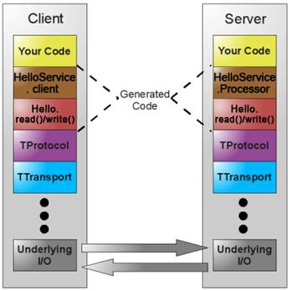
Thrift框架图

Slide 5
Thrift协议
总体上划分为文本(text)和二进制(binary)传输协议, 为节约带宽，提供传输效率，一般情况下使用二进制类型的传输协议
TBinaryProtocol - 二进制编码格式进行数据传输。
TCompactProtocol – 使用Variable-Length Quantity (VLQ) 编码对数据进行压缩。
TJSONProtocol – 使用JSON的数据编码协议进行数据传输。
TSimpleJSONProtocol – 这种节约只提供JSON只写的协议，适用于通过脚本语言解析。
TDebugProtocol – 在开发的过程中帮助开发人员调试用的，以文本的形式展现方便阅读

Slide 6
Thrift传输方式
TSocket- 堵塞式I/O传输
THttpTransport - 采用HTTP传输协议进行数据传输
TFileTransport- 按照文件的方式进程传输
TMemoryTransport- 使用内存I/O
TZlibTransport- 使用执行zlib压缩
TbufferedTransport - 对某个transport对象操作的数据进行buffer
TFramedTransport- 非阻塞方式，按块的大小，进行传输

Slide 7
Thrift服务模型
TSimpleServer - 单线程、阻塞式I/O。
TNonblockingServer – 单线程、非阻塞IO
THsHaServer 单线程配合线程池、非阻塞IO
TThreadPoolServer - 多线程、阻塞式IO，预先创建一组线程处理请求
TthreadedSelectorServer 网络多线程，Worker多线程、非阻塞IO

Slide 8
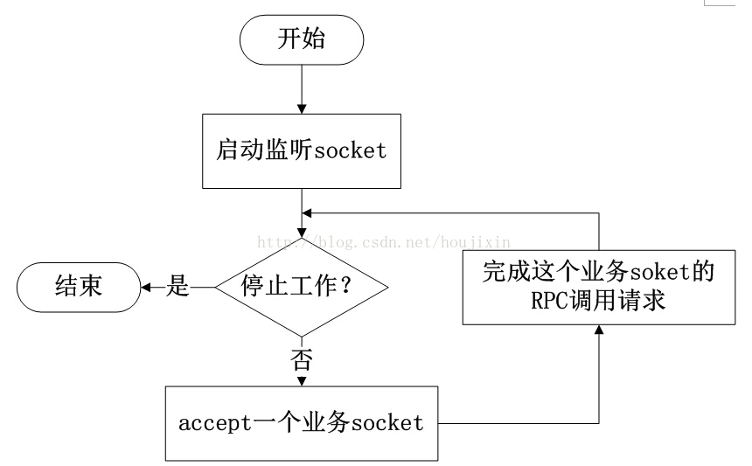
TSimpleServer 模式

Slide 9
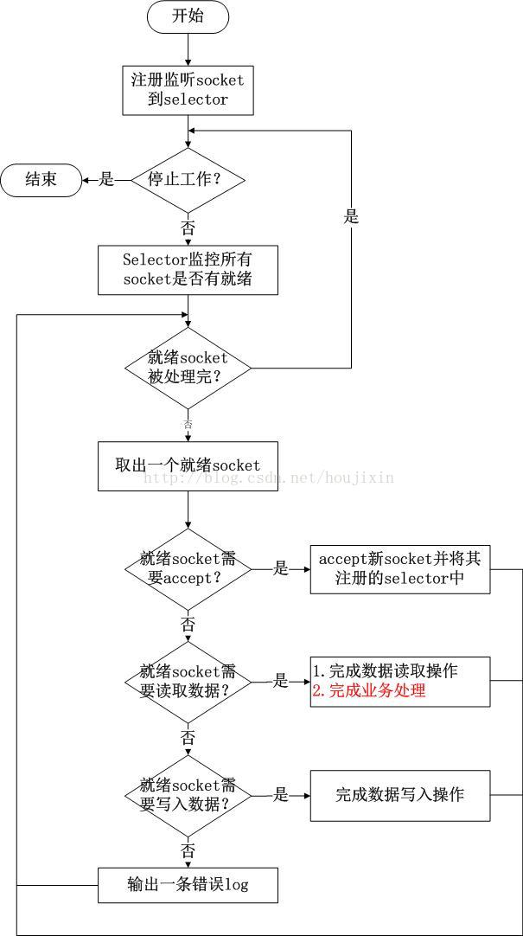
TNonblockingServer 模式

Slide 10
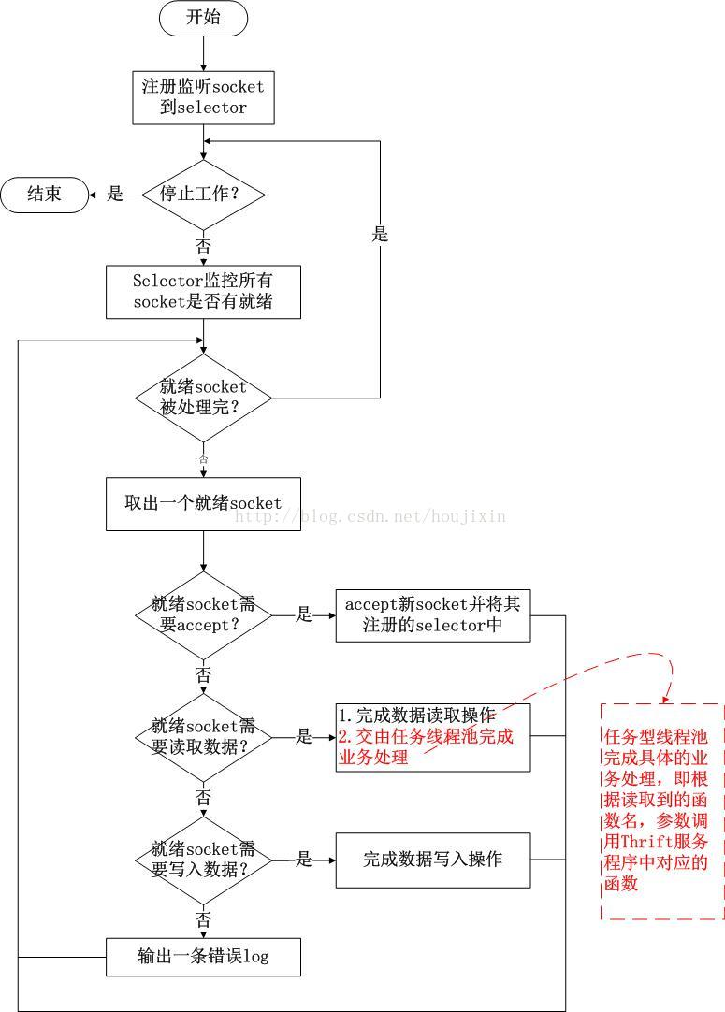
THsHaServer 模式

Slide 11
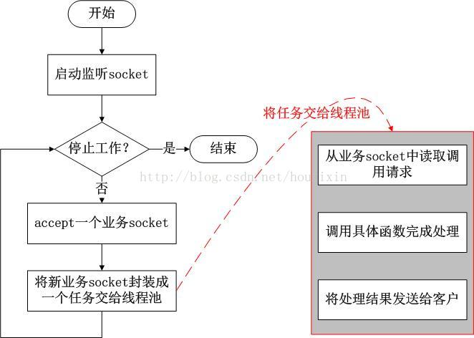
TThreadPoolServer模式

Slide 12
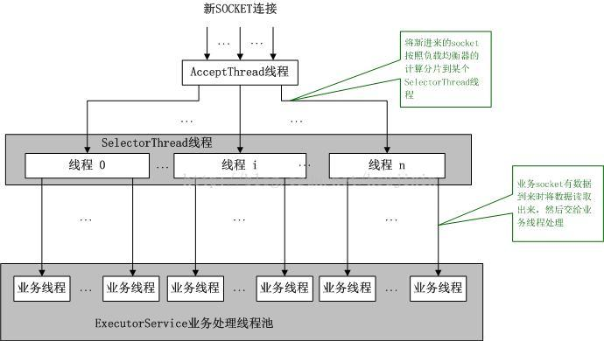
TthreadedSelectorServer 模式

Slide 13
演示！

